Slide 1
«Военная история России»
Муниципальное автономное учреждение культуры
«Борские библиотеки городского округа город Бор Нижегородской области»
«Современный читатель и память о Великой Отечественной войне»:
приоритетные направления деятельности нижегородских библиотек
к 75-й годовщине Победы»
научно-практическая конференция
мероприятия информационно-просветительского проекта,
посвященные Великой Отечественной войне

Slide 2
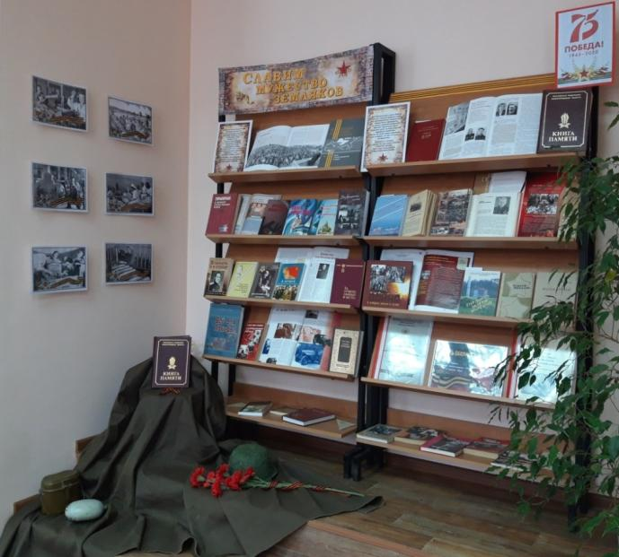

Slide 3
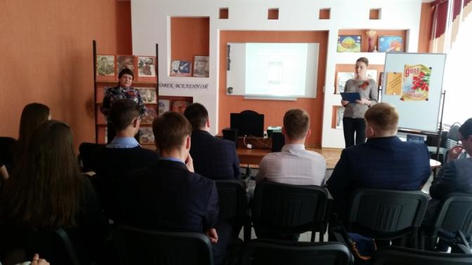
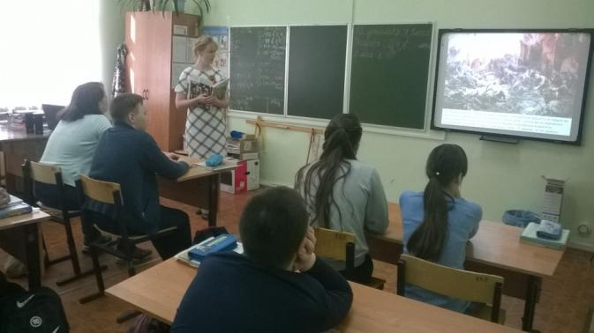
Акция «Читаем детям о войне» 2019 год

Slide 4
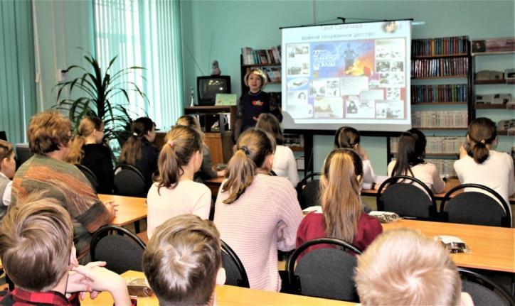
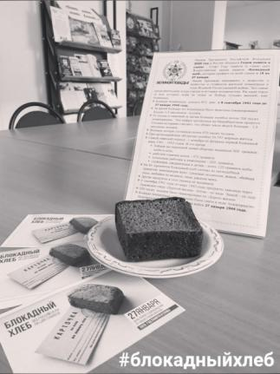
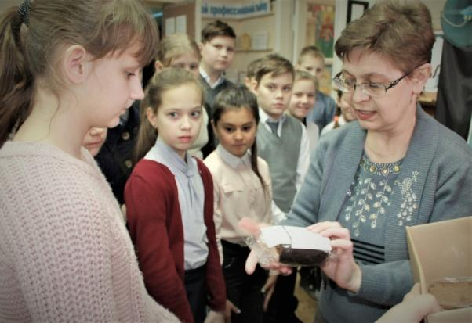
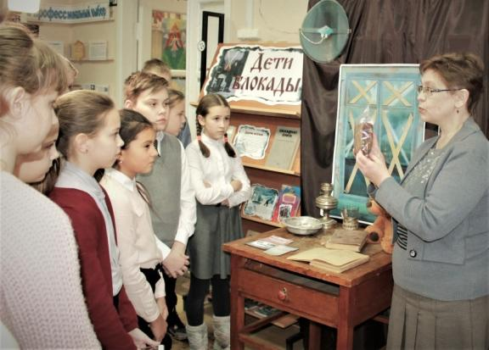
Всероссийская акция «Блокадный хлеб»

Slide 5
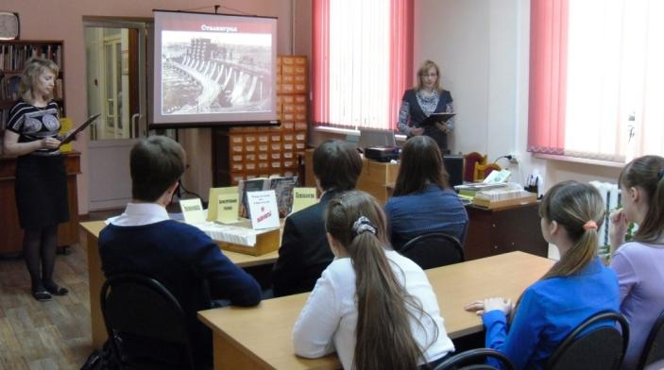
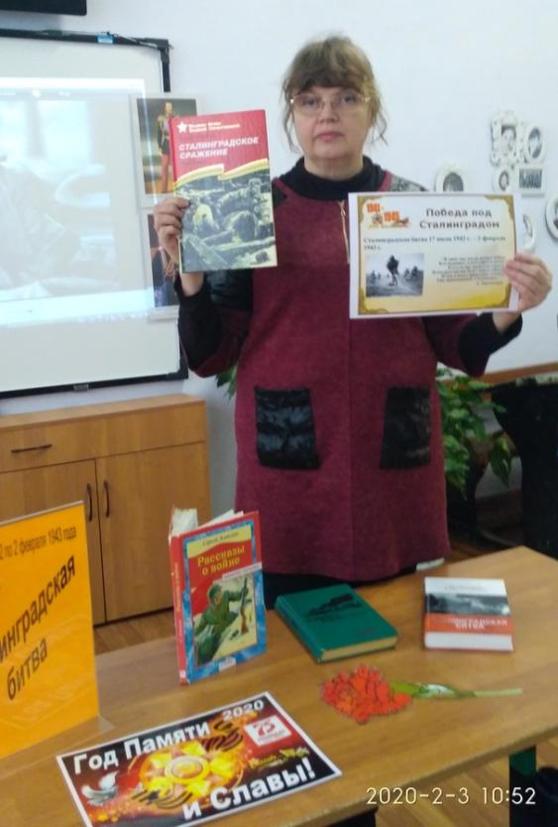
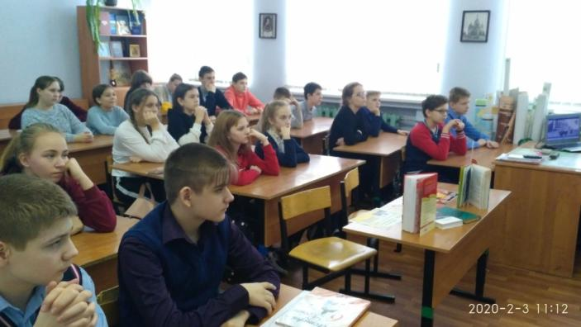
Всероссийская акция
«200 минут чтения: Сталинграду посвящается»

Slide 6
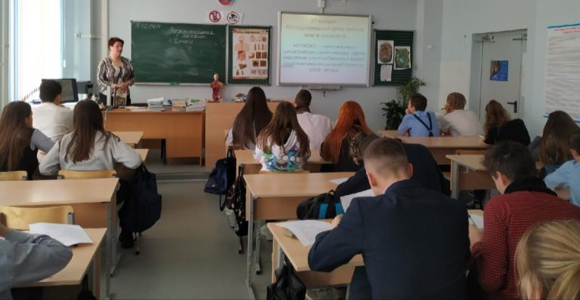
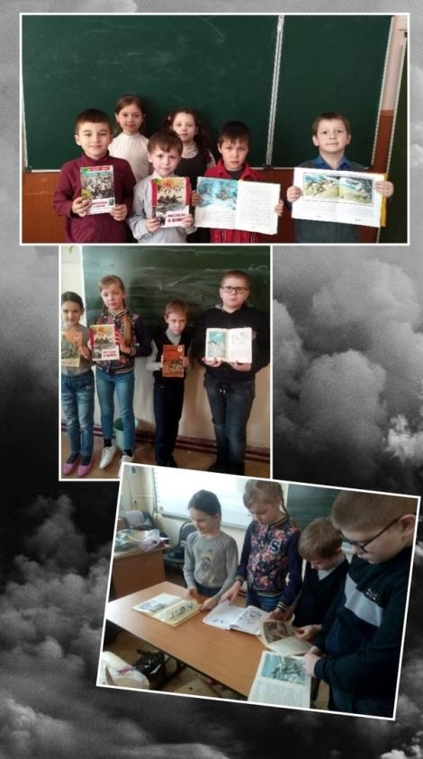
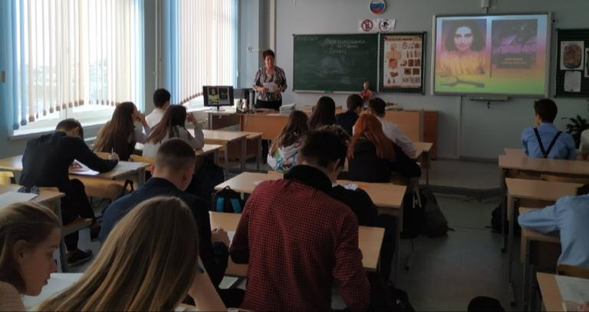
Литературный десант
Неклюдовская библиотека № 1

Slide 7
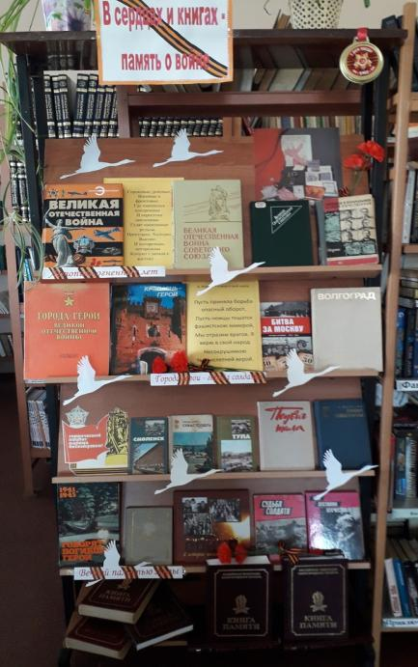
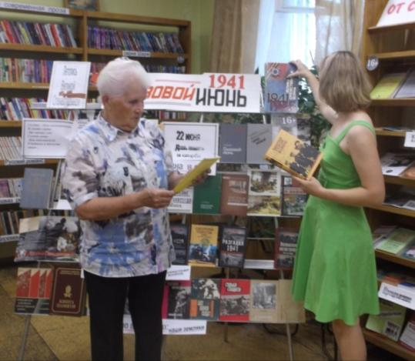
Информирование о произведениях, посвященных Великой Отечественной войне

Slide 8
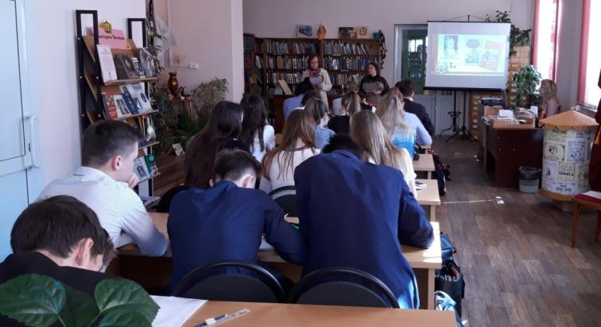
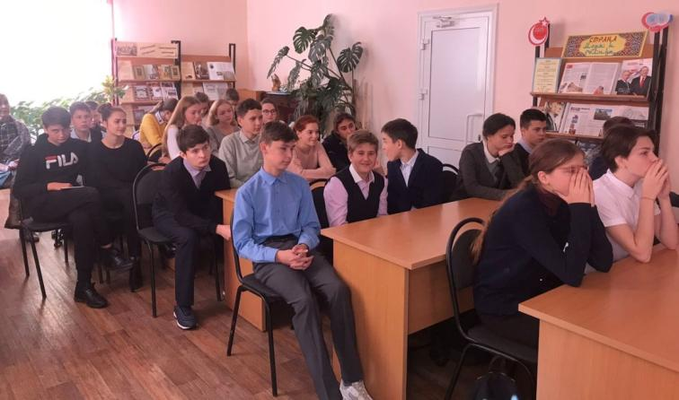
Центральная библиотека

Slide 9
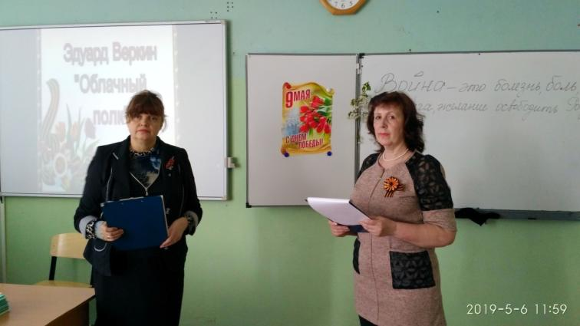
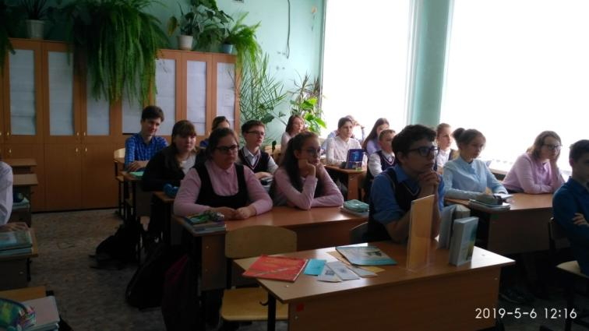
Стеклозаводская библиотека

Slide 10
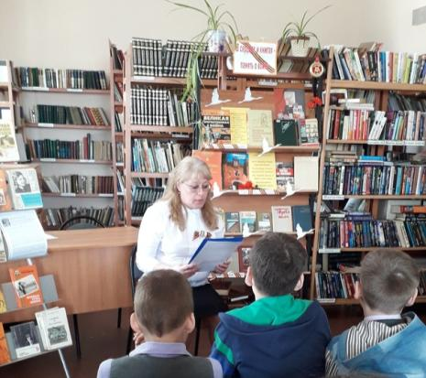
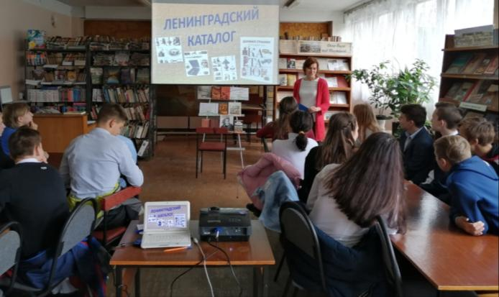
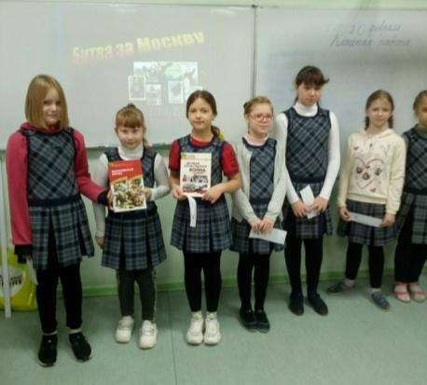
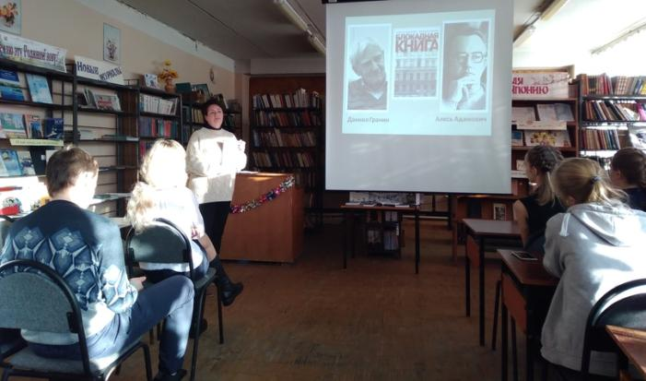
Мероприятия, посвященные отдельным битвам
Великой Отечественной войны

Slide 11
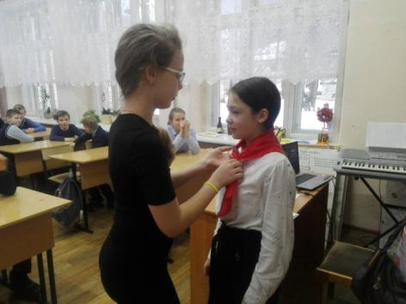
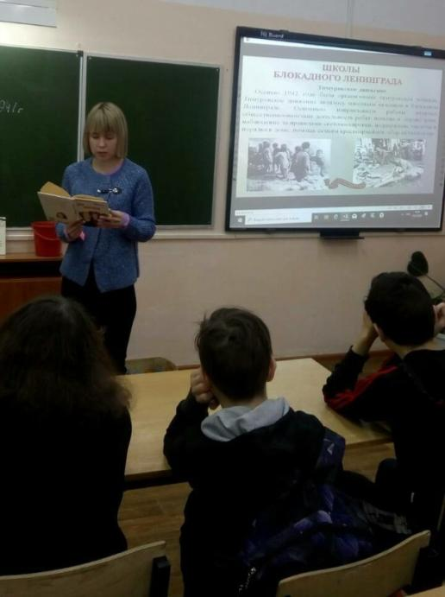
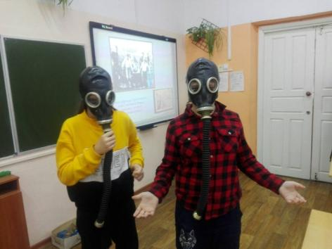
Тематические циклы мероприятий
Цикл мероприятий Стеклозаводской библиотеки
«Школьный… Военный портфель пионеров сороковых»

Slide 12
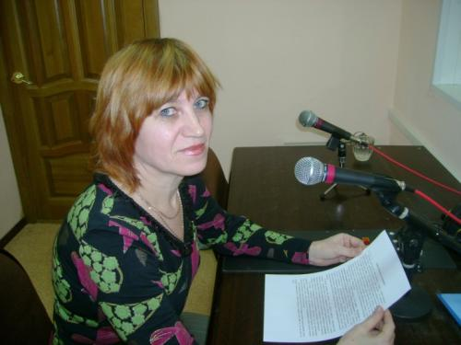
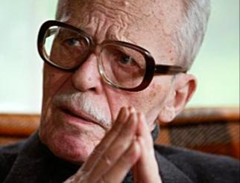
Авторские передачи Л.Б. Лабутиной,
зав. отделом библиографии и краеведения
Центральной библиотеки, посвященные Великой Отечественной войне
Пламенное сердце Бориса Васильева

Slide 13
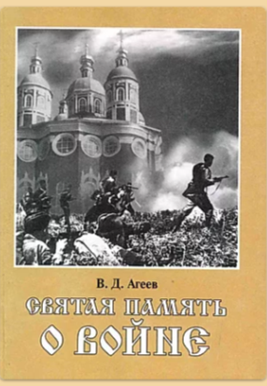
Краеведческие книги о земляках –
участниках Великой Отечественной войны

Slide 14
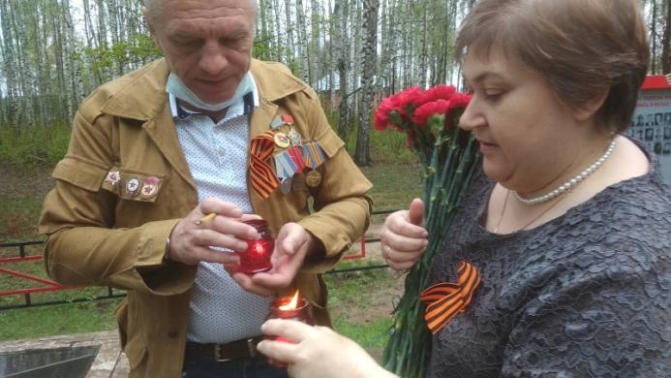
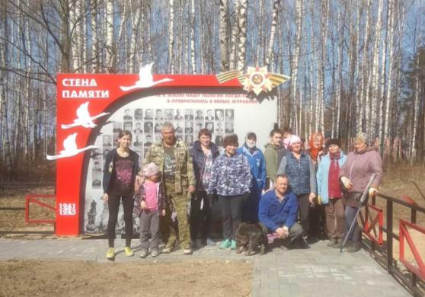
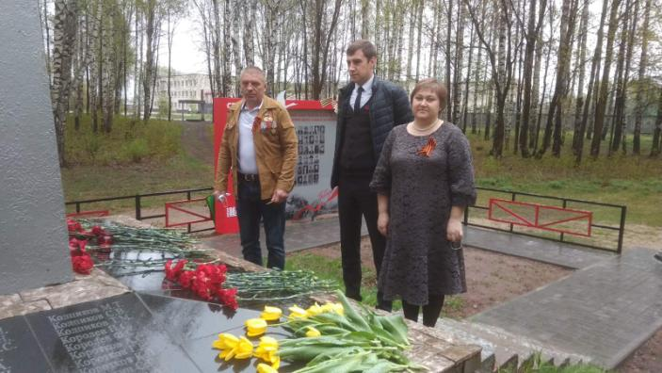
Мероприятия ко Дню Победы
д. Завражное

Slide 15
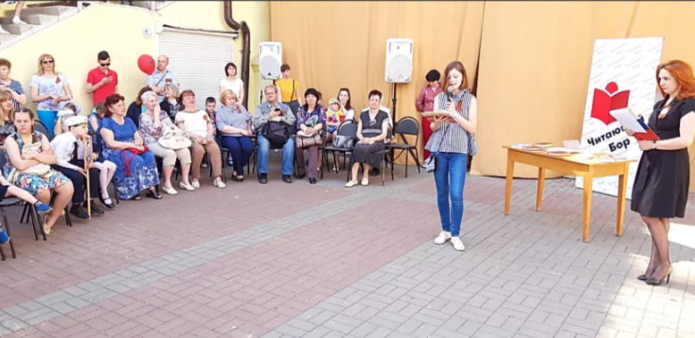
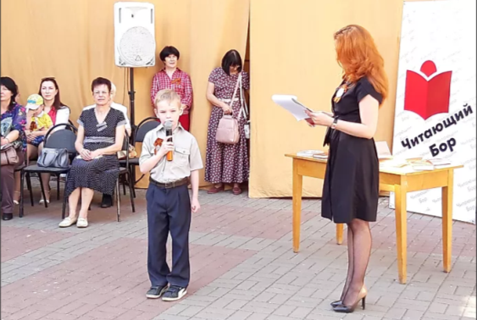
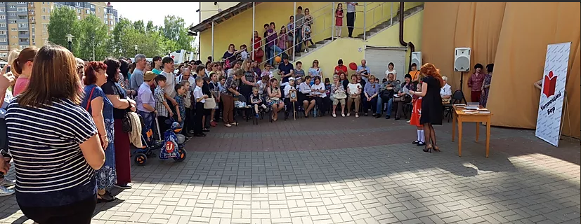
Мероприятия ко Дню Победы
Акция «Поэзия Победы» в формате «открытый микрофон»

Slide 16
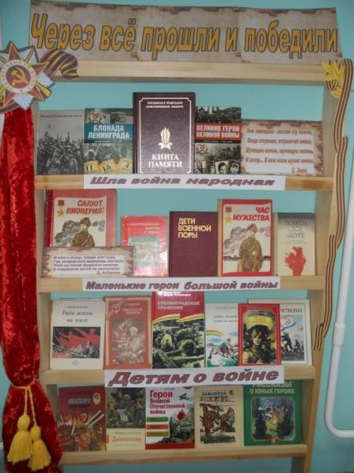
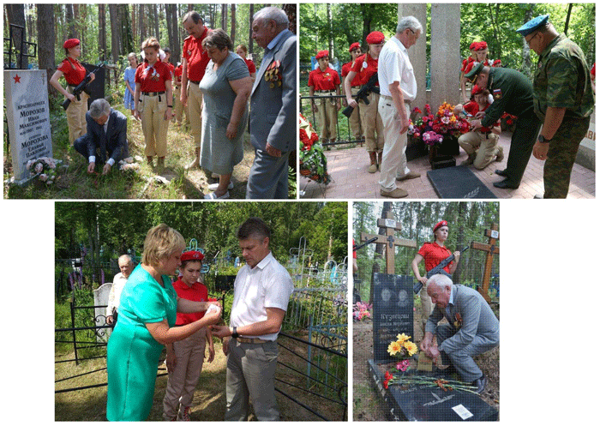
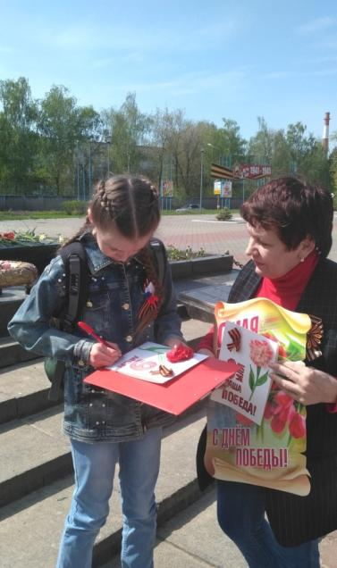
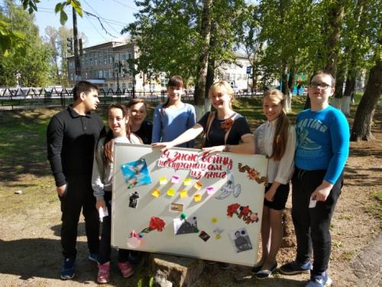
Мероприятия ко Дню памяти и скорби

Slide 17
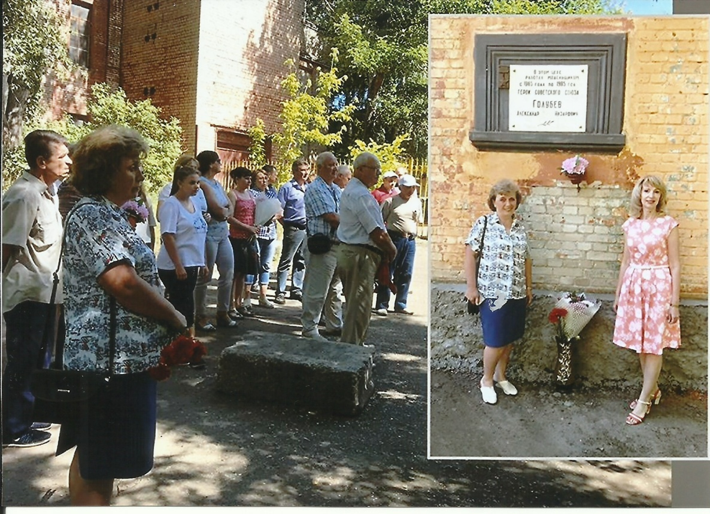
Мероприятия ко Дню памяти и скорби

Slide 18
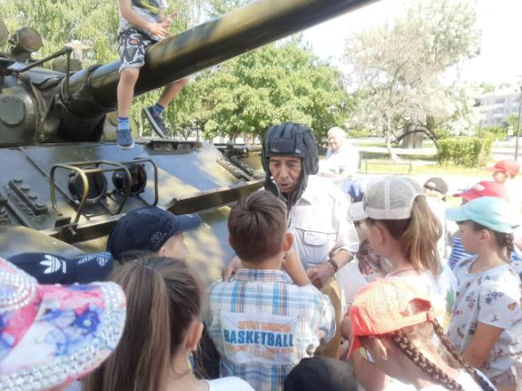
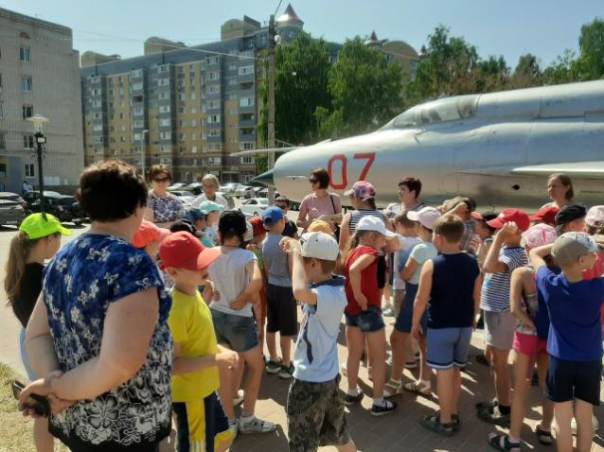
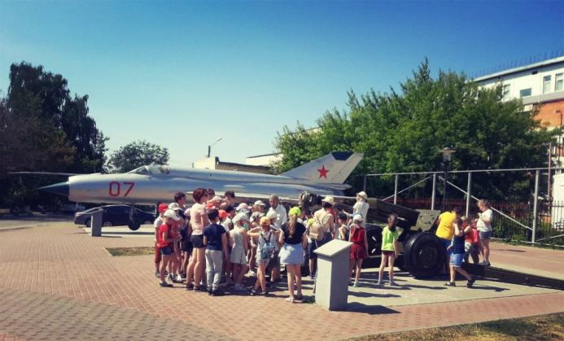
Мероприятия ко Дню памяти и скорби
Экскурсия по площади Победы
и Музею боевой техники под открытым небом «Живая память поколений»

Slide 19
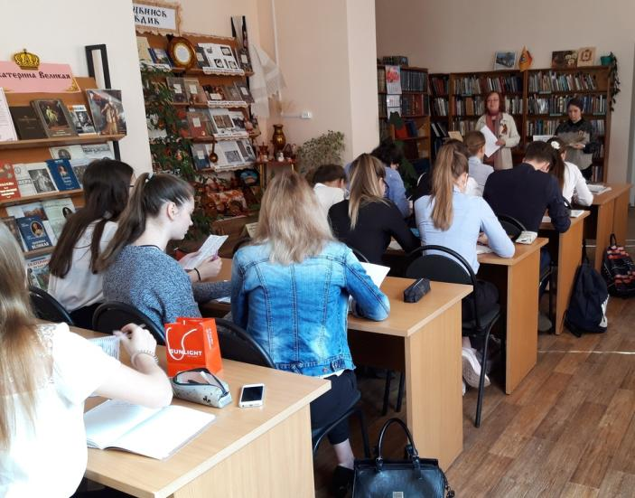
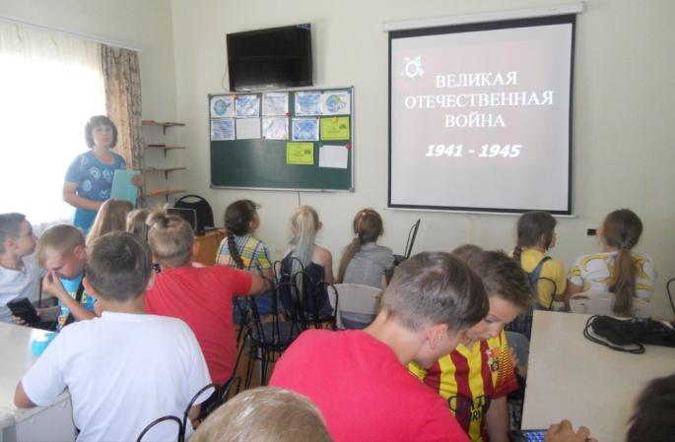
Мероприятия ко Дню памяти и скорби

Slide 20
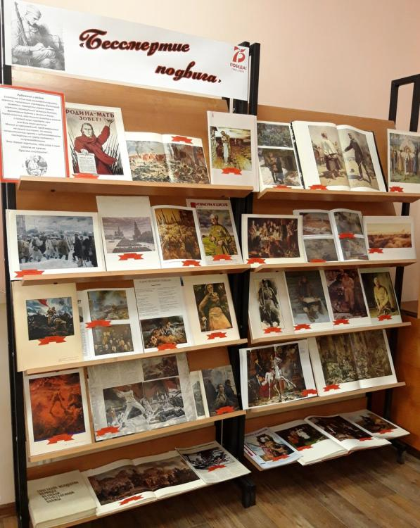
Работа с произведениями изобразительного искусства

Slide 21
В 2019 году в рамках проекта «Военная история России»
библиотеками МАУК «Борские библиотеки»
было проведено 234 мероприятия,
участниками которых стали 5 586 человек
Книги о Великой Отечественной войне нужно читать,
чтобы не оборвать нить памяти о доблести солдат,
подаривших людям Жизнь и Мир

